Slide 1
CULTURA LIMA
1ero de secundaria
100-160 a.c
Piero Torres Correa

Slide 2
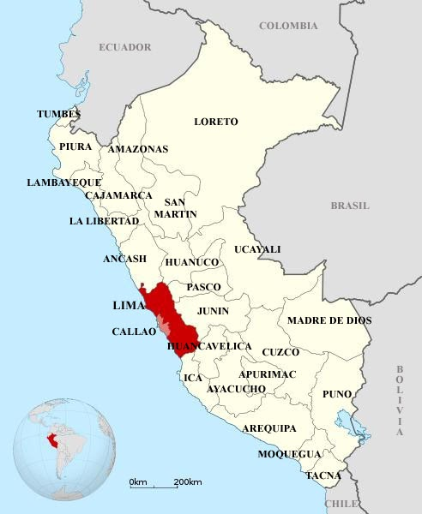
UBICACIÓN GEOGRAFICA
Para hablar de la cultura lima debemos saber dónde se ubicó, se desarrolló principalmente en los valles de los ríos Chillón, Rímac y Lurín, ubicados en la costa central del Perú. Estos tres valles (incluido el valle seco de Ancón) tienen características comunes que les dan unidad geográfica.
For more info: SLIDESGO | SLIDESGO SCHOOL | FAQS
You can visit our sister projects: FREEPIK | FLATICON | STORYSET | WEPIK | VIDFY

Slide 3
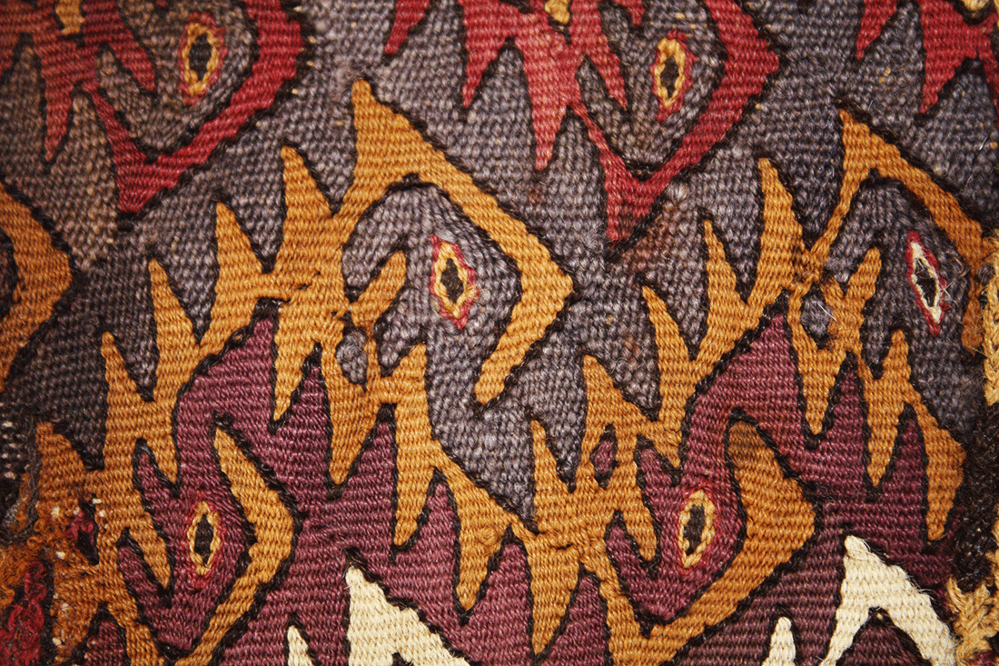
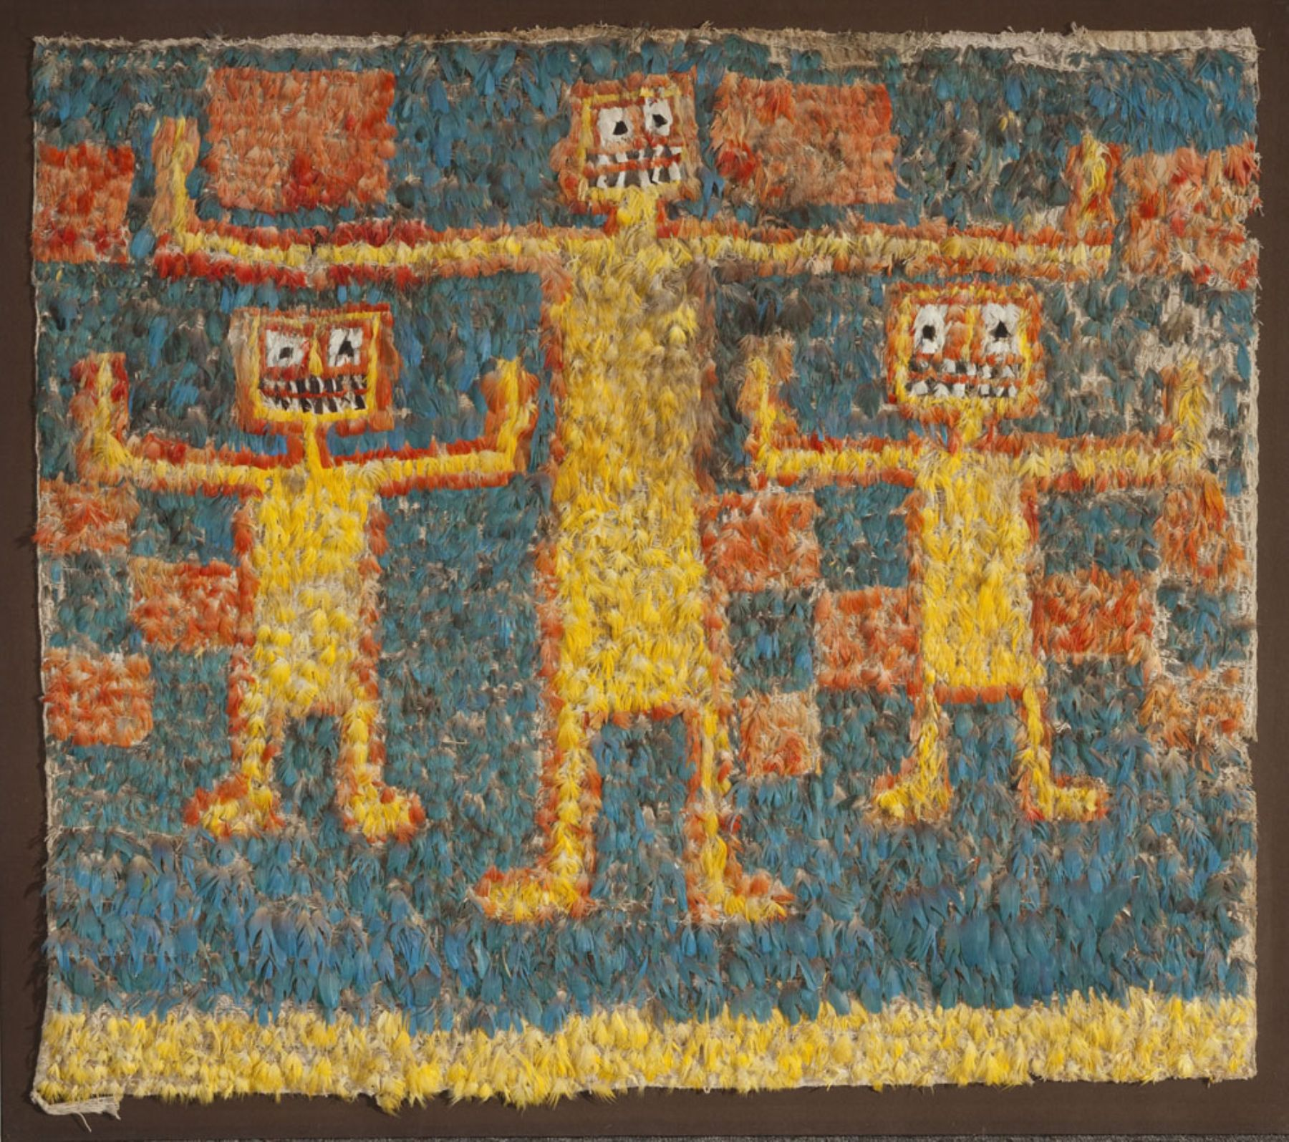
TEXTILERIA
Los textiles eran otra actividad importante para esa cultura. Hicieron un uso extensivo de fibras de algodón y lana de camélidos. Las decoraciones dominantes son las mismas que las de la cerámica: figuras de peces, serpientes y varias líneas, entrelazadas.
For more info: SLIDESGO | SLIDESGO SCHOOL | FAQS
You can visit our sister projects: FREEPIK | FLATICON | STORYSET | WEPIK | VIDFY

Slide 4
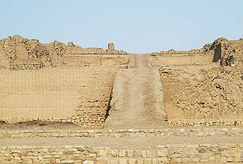
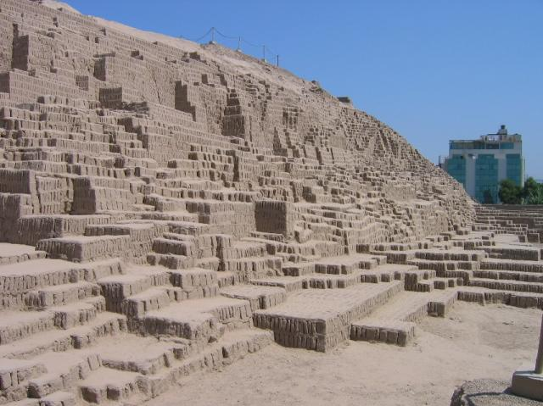
ARQUITETCTURA
La arquitectura de la cultura Lima fue compleja ya que presentaban los principales monumentos estos es considerado como una de las principales manifestaciones artísticas que destacan de esta época, entre las construcciones más importantes resaltan las pirámides que además contaban con plazas y zonas habitacionales en las adyacencias, así como también asequibles en su cima y una diversidad de caminos, muros y rampas.
For more info: SLIDESGO | SLIDESGO SCHOOL | FAQS
You can visit our sister projects: FREEPIK | FLATICON | STORYSET | WEPIK | VIDFY

Slide 5
RELIGION
Se podría decir que la religión se encontraba relacionada con el mar, ya que en los elementos más importantes para esta sociedad como lo era la cerámica predominaba figuras similares a los peces, además teniendo en cuenta que esta es una civilización que se desarrolló en la costa de este país, es por esta razón que se puede determinar que el mar, y la cercanía que tenían a este influyó de manera determinante en la conformación de su cultura
For more info: SLIDESGO | SLIDESGO SCHOOL | FAQS
You can visit our sister projects: FREEPIK | FLATICON | STORYSET | WEPIK | VIDFY

Slide 6
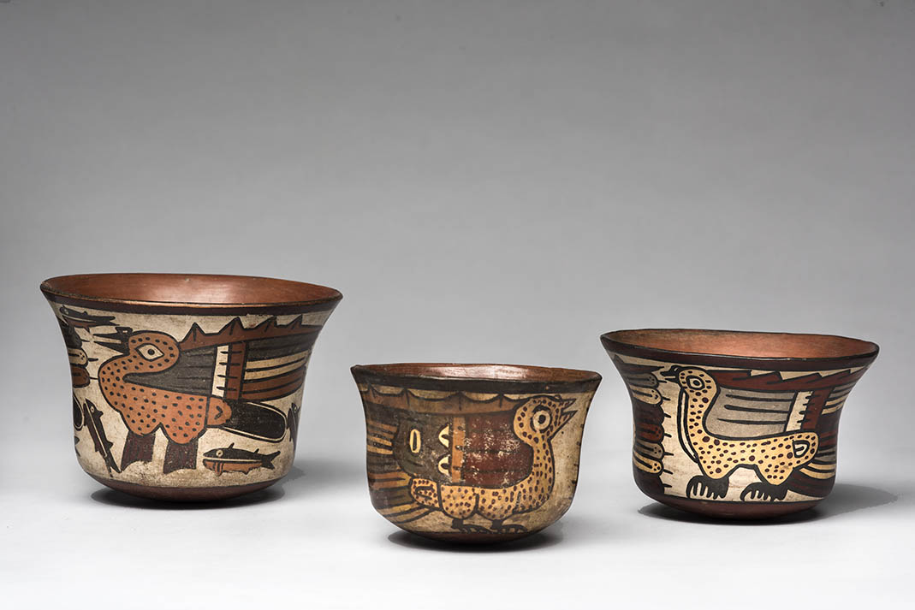
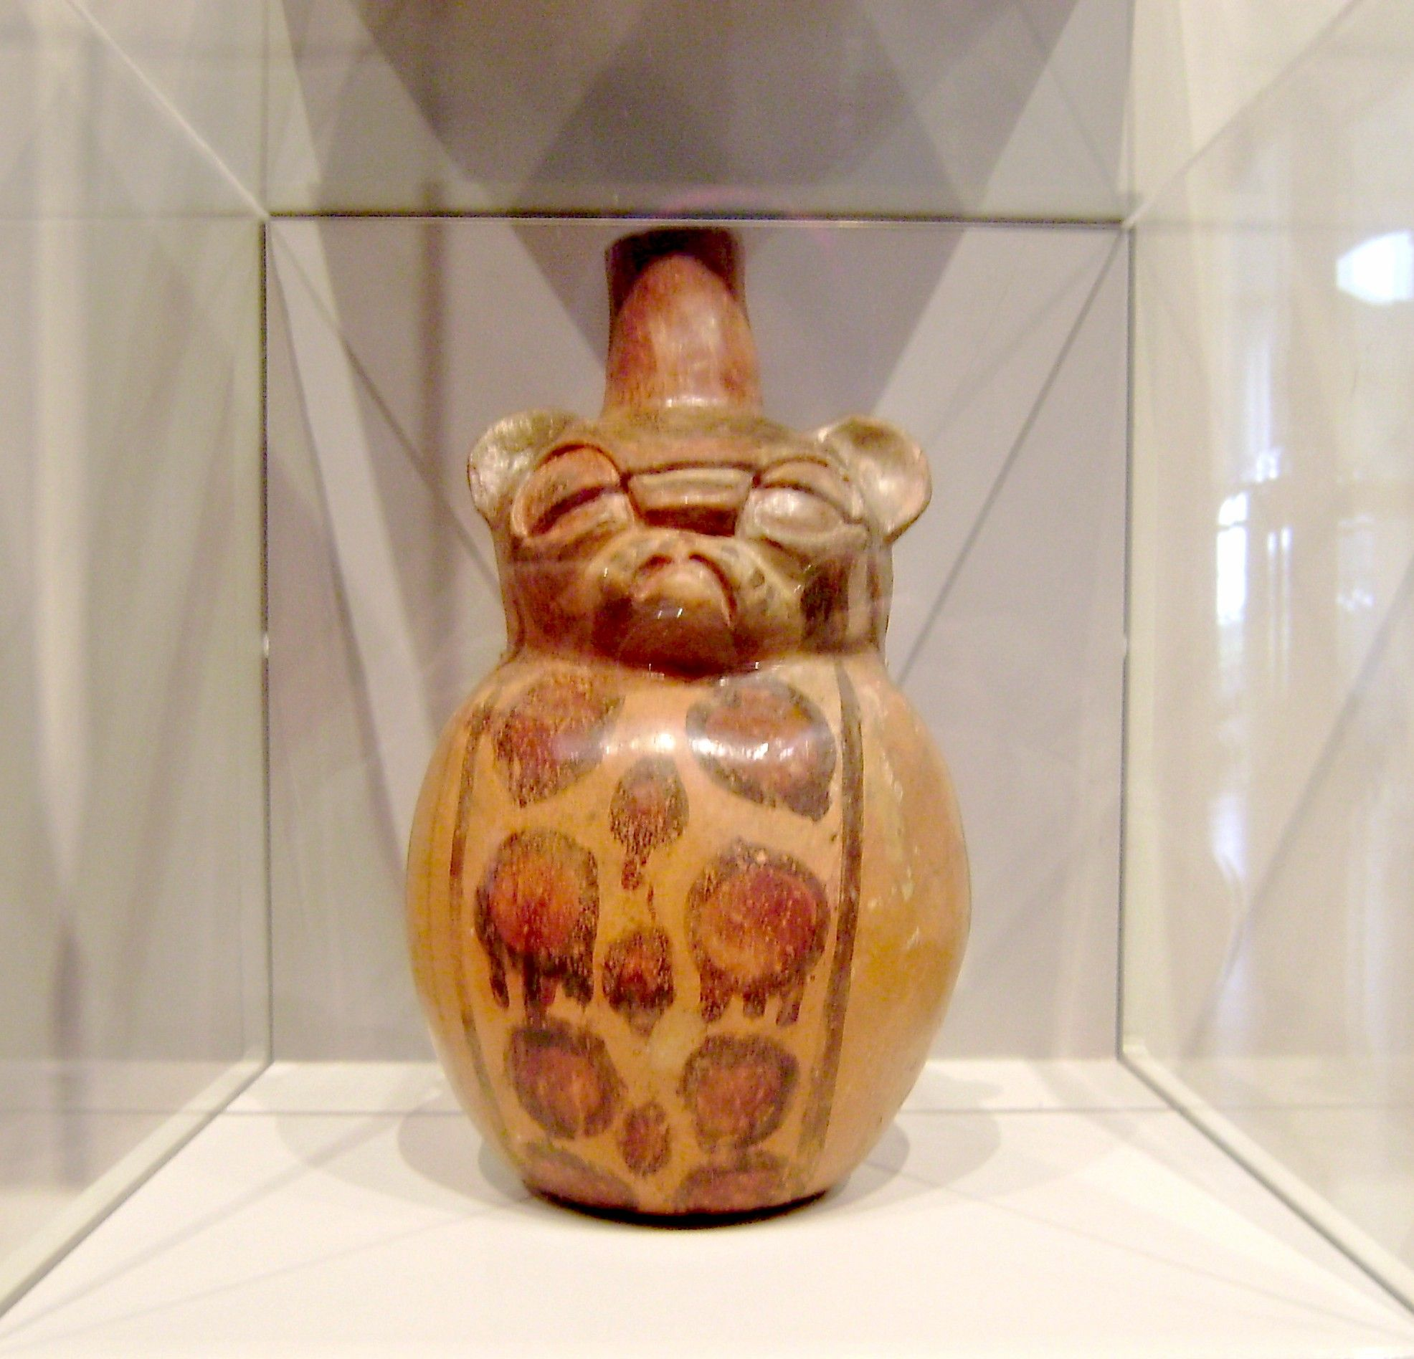
CERAMICA
La cerámica ha sido un elemento clave en la reconstrucción de la evolución de la cultura limeña, así como la red de contactos que ha desarrollado con otras regiones. Es la época del boom, aparece un estilo particular caracterizado por figuras geométricas que dan la apariencia de cuerpos de serpientes crestados y entrelazados con cabezas triangulares.
For more info: SLIDESGO | SLIDESGO SCHOOL | FAQS
You can visit our sister projects: FREEPIK | FLATICON | STORYSET | WEPIK | VIDFY

Slide 7
GANADERIA
Para hablar de la cultura lima debemos saber dónde se ubicó, se desarrolló principalmente en los valles de los ríos Chillón, Rímac y Lurín, ubicados en la costa central del Perú. Estos tres valles (incluido el valle seco de Ancón) tienen características comunes que les dan unidad geográfica.
For more info: SLIDESGO | SLIDESGO SCHOOL | FAQS
You can visit our sister projects: FREEPIK | FLATICON | STORYSET | WEPIK | VIDFY

Slide 8
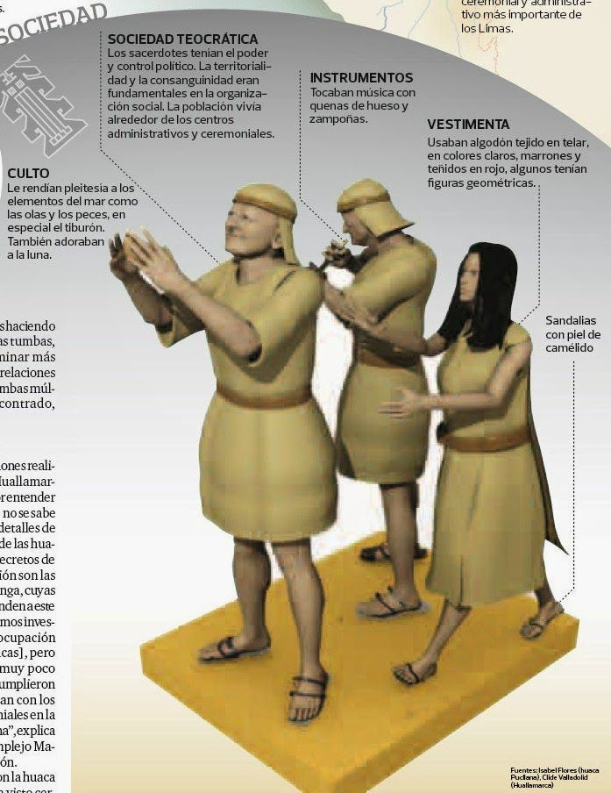
POLITICA
El poder era manejado por una élite social política y religiosa que se encargaron de la administración de las diferentes tareas en los centros administrativos de los valles costeños. Además dirigían el estilo del arte (arquitectura, textilería, cerámica, etc) en la civilización.
For more info: SLIDESGO | SLIDESGO SCHOOL | FAQS
You can visit our sister projects: FREEPIK | FLATICON | STORYSET | WEPIK | VIDFY

